Slide 1

TIẾNG VIỆT 4
Tập 1
Tuần 17
Bài đọc 3: Chọn đường

Slide 2


Ấn để đến trang sách

Slide 3

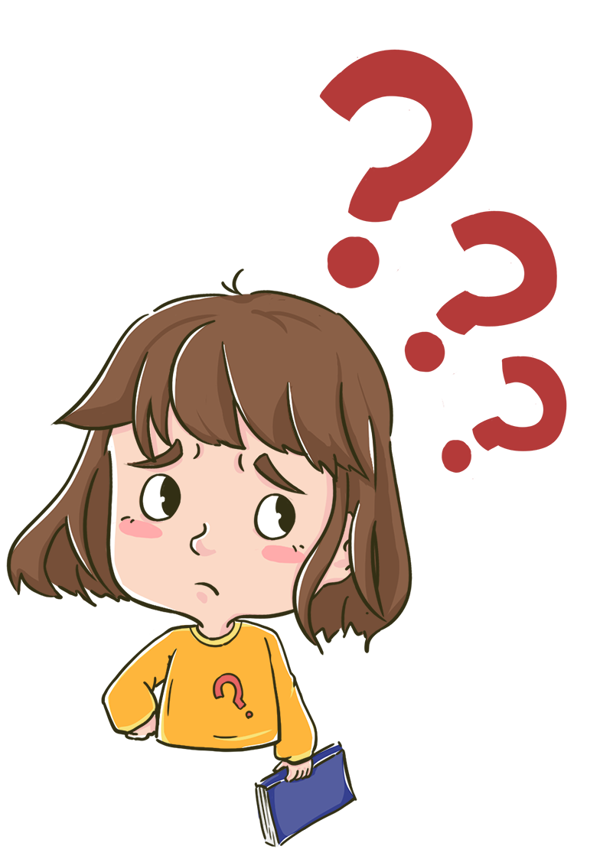

Ngày 27/2 là ngày gì?
Ngày Thầy thuốc Việt Nam

Slide 4

Ấn để đến trang sách

Slide 5

ĐỌC THÀNH TIẾNG
Lưu ý
Giọng đọc toàn bài khoan thai, trang trọng, phù hợp với văn bản kể chuyện và thể hiện sự trân trọng đối với danh y.
Hai câu mở đầu đoạn 2 (Thế rồi, tai hoạ bỗng ập đến. Một bệnh lạ hoành hành dữ dội, giết chết bao mạng người.) đọc với giọng buồn, trầm lắng.
Câu ở đoạn 3 (Ngay kì thi ấy, Bá Tĩnh có tên trên bảng vàng.) đọc với giọng vui mừng.

Slide 6
Giải nghĩa từ ngữ khó
Nguyễn Bá Tĩnh (1330 − ?): tức Tuệ Tĩnh, danh y Việt Nam.
Dùi mài kinh sử: học tập rất chăm chỉ.
Bảng vàng: bảng đề tên người đỗ trong các kì thi tổ chức ở kinh đô thời xưa.
Tân khoa: người mới thi đỗ.
Thuốc Nam: thuốc chế biến từ cây cỏ của Việt Nam, khác với thuốc Bắc chế biến từ cây cỏ của Trung Quốc.

Slide 7
ĐỌC HIỂU
THẢO LUẬN NHÓM ĐÔI
Câu 1. Hoàn cảnh của danh y Tuệ Tĩnh lúc nhỏ thế nào?
Câu 2. Vì sao ông quyết định chọn con đường làm thuốc?
Câu 3. Vì sao Tuệ Tĩnh đã theo nghề thuốc mà vẫn tham gia kì thi tiến sĩ?
Câu 4. Chi tiết nào cho thấy ông quyết tâm đi theo con đường mình đã chọn?
Câu 5. Em có suy nghĩ gì về danh y Tuệ Tĩnh?

Slide 8


ĐỌC HIỂU
1. Hoàn cảnh của danh y Tuệ Tĩnh lúc nhỏ thế nào?
?
Ông mồ côi cha mẹ từ năm lên sáu; được một vị hoà thượng nuôi, cho ăn học.

Slide 9
ĐỌC HIỂU
2. Vì sao ông quyết định chọn con đường làm thuốc?
?
Một bệnh dịch làm chết nhiều người khiến ông thấy việc thi cử không có ý nghĩa bằng làm thuốc để cứu người.

Slide 10
ĐỌC HIỂU
3. Vì sao Tuệ Tĩnh đã theo nghề thuốc mà vẫn tham gia kì thi tiến sĩ?
?
Ông vẫn đi thi vì cảm thấy nếu đỗ đạt cao, có uy tín thì con đường làm thuốc sẽ dễ dàng hơn.

Slide 11
ĐỌC HIỂU
4. Chi tiết nào cho thấy ông quyết tâm đi theo con đường mình đã chọn?
?
Ông không làm quan ngự y mà tiếp tục nghiên cứu thuốc Nam để chữa bệnh cho người dân.

Slide 12
ĐỌC HIỂU
5. Em có suy nghĩ gì về danh y Tuệ Tĩnh?
?
Danh y Tuệ Tĩnh là người có công lớn đối với nhân dân./ Danh y Tuệ Tĩnh là người vừa có đức vừa có tài

Slide 13
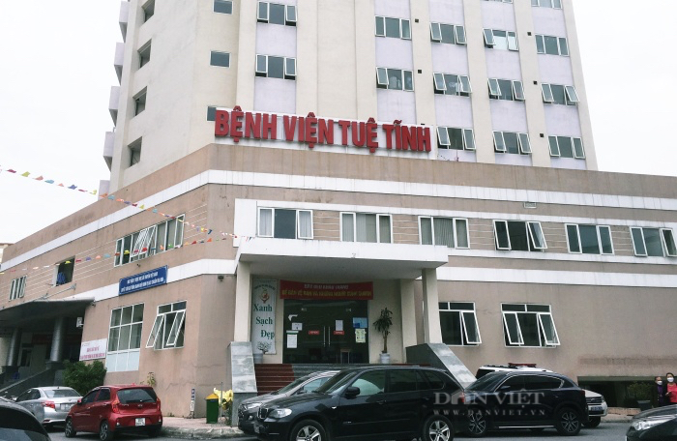
ĐỌC HIỂU
Danh y Tuệ Tĩnh được coi là ông Tổ của ngành thuốc Nam. Tên của ông được dùng để đặt cho một bệnh việc lớn ở Hà Nội và nhiều đường phố ở các đô thị trong nước.

Slide 14

Ấn để đến trang sách

Slide 15

ĐỌC NÂNG CAO
Cách nhấn giọng
Bá Tĩnh được tin năm sau vua mở khoa thi tiến sĩ. Cảm thấy nếu đỗ đạt cao, có uy tín thì con đường làm thuốc sẽ dễ dàng hơn, Bá Tĩnh quyết định đi thi. Ngay kì thi ấy, Bá Tĩnh có tên trên bảng vàng.

Slide 16
ĐỌC NÂNG CAO
Cách thể hiện giọng đọc phù hợp với nội dung
“Ngày các tân khoa vào chầu vua, nhà vua hỏi ông: (Giọng khoan thai, trang trọng) – Trẫm nghe nói khanh đã dày công thu góp được nhiều phương thuốc hay. Trẫm muốn cho khanh làm ngự y. Ý khanh thế nào?” (Giọng khoan thai, ân cần)

Slide 17
ĐỌC NÂNG CAO
Cách thể hiện giọng đọc phù hợp với nội dung
“- Muôn tâu Hoàng thượng – Bá Tĩnh đáp – được Hoàng thượng giao cho việc lớn, thần xin tạ ơn. Nhưng thần tài hèn sức mọn, lại chuyên làm thuốc Nam, e chỉ hợp trị bệnh cho dân thường thôi. (Giọng lễ độ, khiêm tốn)
Đức vua không quở trách mà rất hài lòng (Giọng vui vẻ)
- Khanh chăm lo cho thần dân của trẫm cũng là lo cho trẫm rồi” (Giọng khoan thai, vui vẻ).

Slide 18
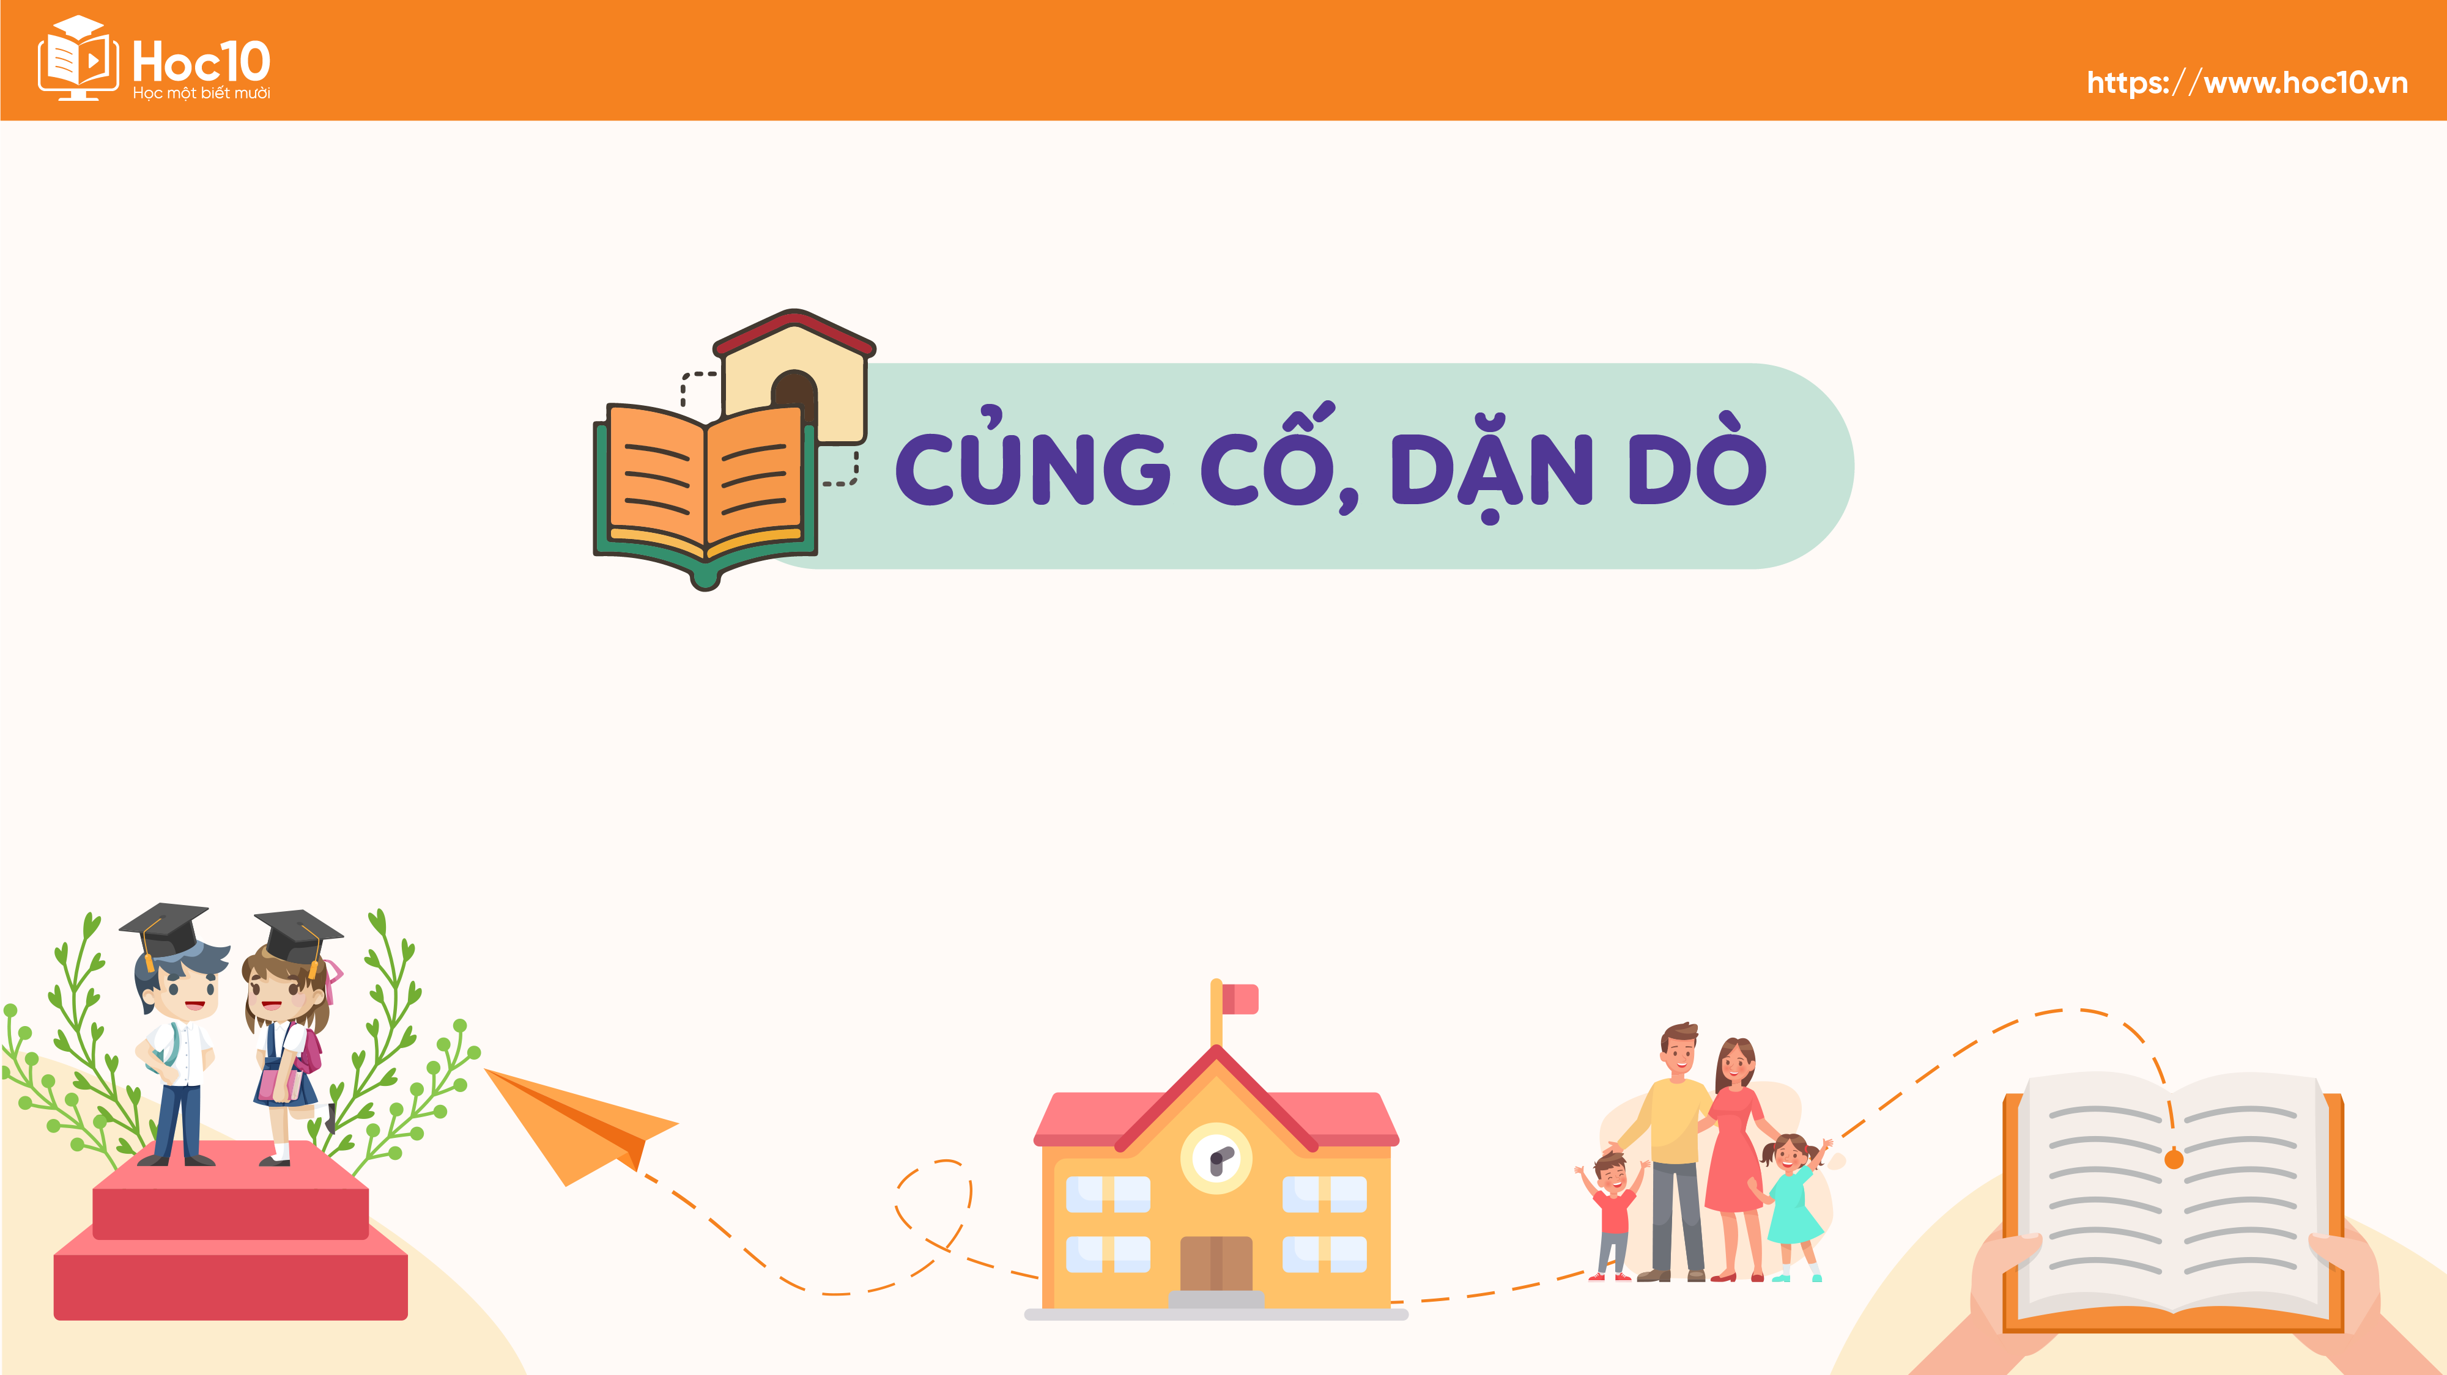
Ấn để đến trang sách

Slide 19

Ôn tập lại các kiến thức đã học
Chuẩn bị bài
Bài viết 3: Luyện tập viết thư thăm hỏi

Slide 20
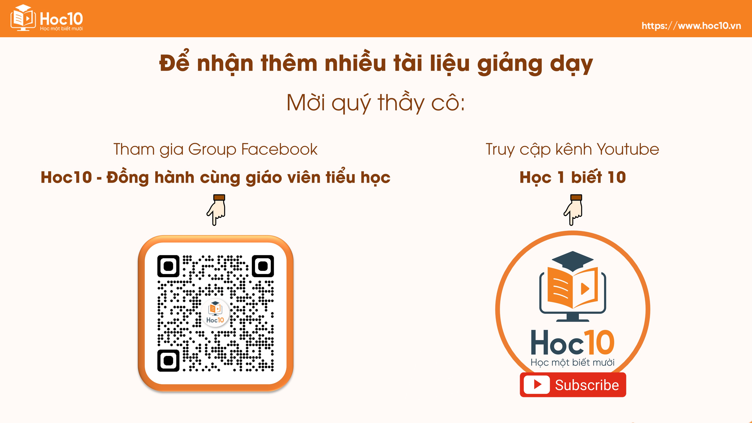
Notes:
https://www.youtube.com/@hoc1biet10

Slide 21


